Slide 1
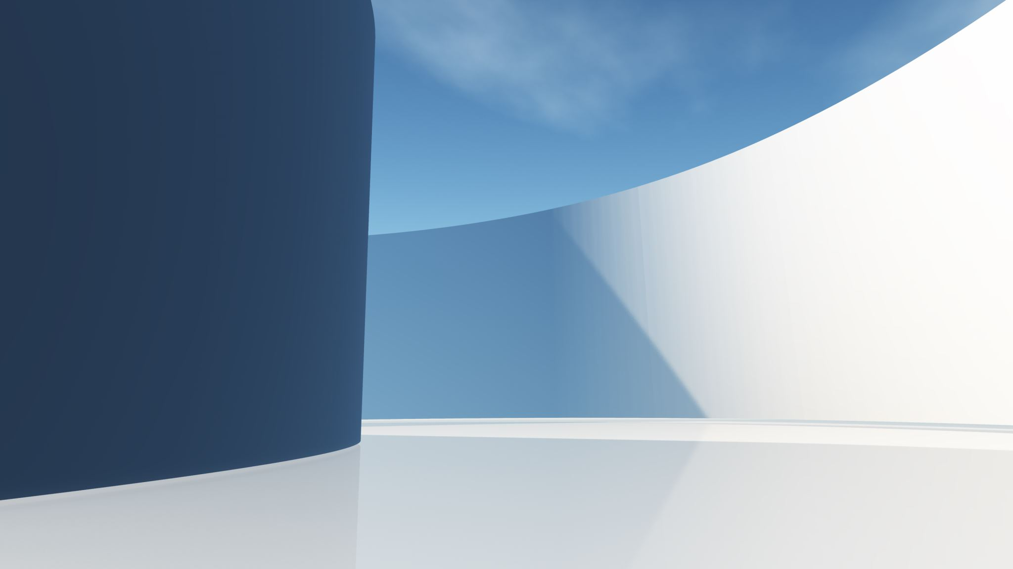
Le frottement

Slide 2
Frottement adhérence
y
$$\vec{A}$$
$$\vec{F}$$
F
G
x
A
$$\vec{P}$$
Notes:
les lois sur le frottement découlent de l'expérimentation de colomb et Morin,
on exerce sur le parallélépipède 1 de poids p en appui plan horizontal sur 2 une force F dans le plan de symétrie géométrique de 1,
En un point particulier A le torseur de liaison 1-2 peut s'écrire sous la forme d'un glisseur :
$\left\{A_{2→1}\right\}$=${\left\{\begin{aligned}{\vec{A}}_{2→1} \\ \vec{0}\end{aligned}\right\}}_{A}$, dans (o,x,y,z) $\left\{A_{2→1}\right\}$=${\left\{\begin{aligned}Xa \\ Ya \\ 0\end{aligned}\begin{aligned}0 \\ 0 \\ 0\end{aligned}\right\}}_{A}$

Slide 3
Constats
y
$$\vec{F}$$
G
$$\vec{A}$$
$$\vec{F}$$
F
$$\vec{P}$$
A
G
x
A
$$\vec{P}$$
Notes:
$\vec{A}$ + $\vec{P}$ + $\vec{F}$ = $\vec{0}$
PFS trois forces

Slide 4
Constats
y
$$\vec{F}$$
G
$$\vec{A}$$
$$\vec{F}$$
F
$$\vec{P}$$
A
G
x
A
$$\vec{P}$$
Notes:
$\vec{A}$ + $\vec{P}$ + $\vec{F}$ = $\vec{0}$
PFS trois forces
Concourante en 1 point

Slide 5
Constats
y
$$\vec{F}$$
G
$$\vec{A}$$
$$\vec{F}$$
F
$$\vec{P}$$
A
G
x
A
$$\vec{P}$$
Notes:
$\vec{A}$ + $\vec{P}$ + $\vec{F}$ = $\vec{0}$
PFS trois forces
Concourante en 1 point

Slide 6
Constats
y
α
$$\vec{F}$$
G
$$\vec{A}$$
$$\vec{F}$$
F
$$\vec{P}$$
A
G
x
A
$$\vec{P}$$
Notes:
$\vec{A}$ + $\vec{P}$ + $\vec{F}$ = $\vec{0}$
A est incliné d’un angle α par rapport à la normale au plan de contact 1-2 du côté opposé à la tendance de déplacement de 1 /2

Slide 7
Constats
y
α
$$\vec{A}$$
$$\vec{F}$$
G
$$\vec{A}$$
$$\vec{F}$$
F
$$\vec{P}$$
A
G
x
A
$$\vec{P}$$
Notes:
$\vec{A}$ + $\vec{P}$ + $\vec{F}$ = $\vec{0}$
A est incliné d’un angle α par rapport à la normale au plan de contact 1-2 du côté opposé à la tendance de déplacement de 1 /2

Slide 8
Constats
y
α
$$\vec{A}$$
$$\vec{F}$$
G
$$\vec{A}$$
$$\vec{F}$$
F
$$\vec{P}$$
A
G
x
$$\vec{A}$$
A
$$\vec{P}$$
$$\vec{P}$$
α
$$\vec{F}$$
Notes:
$\vec{A}$ + $\vec{P}$ + $\vec{F}$ = $\vec{0}$
A est incliné d’un angle α par rapport à la normale au plan de contact 1-2 du côté opposé à la tendance de déplacement de 1 /2
Si F augmente, l’angle α augmente

Slide 9
Constats
y
$$φ_{0}$$
$$\vec{A}$$
$$\vec{F}$$
G
$$\vec{A}$$
$$\vec{F}$$
F
$$\vec{P}$$
A
G
x
$$\vec{A}$$
A
$$\vec{P}$$
$$\vec{P}$$
$$φ_{0}$$
$$\vec{F}$$
Notes:
SI 1 est en limite de glissement
(équilibre strict)
A est incliné d’un angle $φ_{0}$ (angle d’adhérence) et est donc la limite supérieure d’inclinaison par rapport à la normale au plan de contact 1-2
Tan $φ_{0}$ = facteur d’adhérence

Slide 10
Constats
y
$$φ_{}$$
$$\vec{A}$$
$$\vec{F}$$
G
$$\vec{A}$$
$$\vec{F}$$
F
$$\vec{P}$$
A
G
x
$$\vec{A}$$
A
$$\vec{P}$$
$$\vec{P}$$
$$φ_{}$$
$$\vec{F}$$
Notes:
SI 1 n’est plus en équilibre statique
A est incliné d’un angle $φ_{}$ (angle de frottement) $φ_{}$ reste constant lorsque F augmente encore
$φ_{} est légèrement inférieur à φ_{0} mais dans de très nombreux cas pratiques on pose φ_{}$ = $φ_{0}$
Lois de coulomb
$φ_{0}$ dépend de
La nature des surfaces de contact
La rugosité des surfaces de contact
De l’état des surfaces de contact (sèches, lubrifiées)
$φ_{0}$ ne dépend pas
De la pression de contact
De la forme des surfaces de contact
De l’aire des surfaces de contact
De la vitesse de glissement

Slide 11
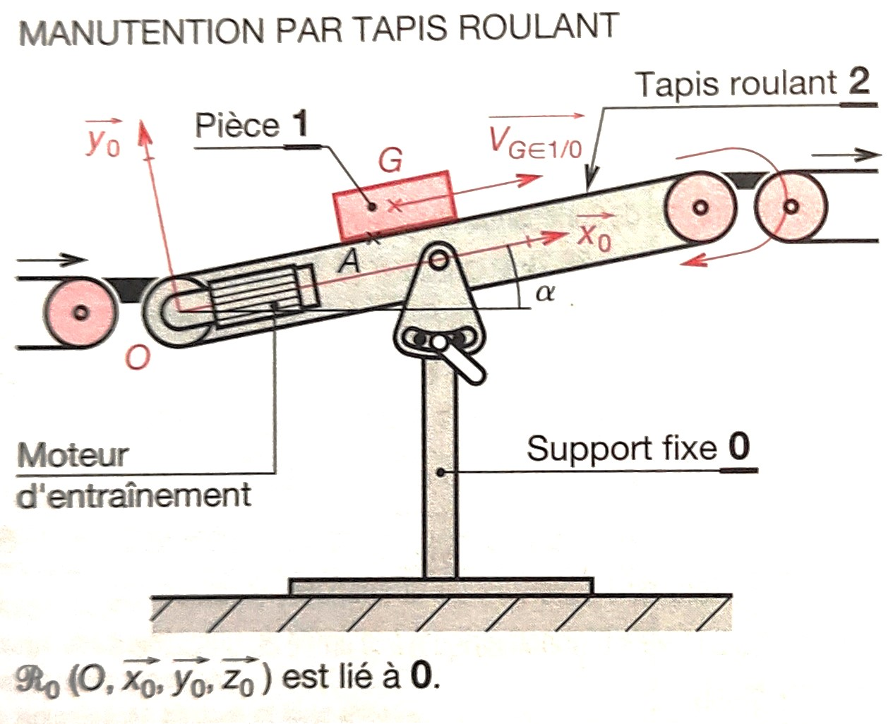
Application
Notes:
Soit le tapis roulant en chlorophène 2, incliné d’un angle α = 10°, déplace à vitesse constante des pièces 1 de forme parallélépipèdique de 200 x 100 x 100, de poids $\vec{P}$ = 152N, Le facteur de frottement acier/chlorophène : μ = 0,3
Isoler le solide 1
Vérifier le non-glissement de ½
Calculer l’angle limite d’inclinaison

Slide 12
Application
y
$${\vec{A}}_{2→1}$$
G
x
α
A
B
$$\vec{P}$$
Notes:
Soit le tapis roulant en chlorophène 2, incliné d’un angle α = 10°, déplace à vitesse constante des pièces 1 de forme parallélépipèdique de 200 x 100 x 100, de poids $\vec{P}$ = 152N, Le facteur de frottement acier/chlorophène : μ = 0,3
Isoler le solide 1
Le solide est en équilibre
(translation à vitesse constante par rapport au repère galiléen)
Bilan des actions extérieures
Action à distance $\left\{terre →1\right\}=\left\{\begin{aligned}P \\ 0\end{aligned}\right\}$
donc
Action de contact liaison appui plan 1/2 .
En A le torseur est réductible à un glisseur $\left\{{\vec{A}}_{2→1}\right\}=\left\{\begin{aligned}{\vec{A}}_{2→1} \\ 0\end{aligned}\right\}$A
Ecrire le théorème statique
1 est en équilibre sous l’action de deux glisseurs directement opposés $\vec{P}$ + ${\vec{A}}_{2→1}$= $\vec{0}$ donc ${\vec{A}}_{2→1}$ = - $\vec{P}$

Slide 13
Application
${\vec{A}}_{2→1}$ = - $\vec{P}$
y
$${\vec{A}}_{2→1}$$
$${\vec{N}}_{A_{2→1}}$$
G
x
α
$${\vec{T}}_{A_{2→1}}$$
A
B
$$\vec{P}$$
Notes:
Projeter ${\vec{A}}_{2→1}$ dans le repère lié au solide
${\vec{T}}_{A_{2→1}}$ = $\left\|{\vec{A}}_{2→1}\right\|$ , sin α
${\vec{N}}_{A_{2→1}}$ = $\left\|{\vec{A}}_{2→1}\right\|$ , cos α
${\vec{T}}_{A_{2→1}}$ = 152 x sin 10° = 26,4 N
${\vec{N}}_{A_{2→1}}$ = 152 x cos 10° = 149,7 N

Slide 14
Application
y
φ
Cône de frottement
α
$${\vec{A}}_{2→1}$$
x
α
A
B
Notes:
Vérifier le non-glissement de 1-> 2
${\vec{A}}_{2→1}$ est dans le cone de frottement construit en A
On constate que la condition
α < φ est vérifiée, il y a adhérence
Calculer l’angle limite d’inclinaison
A l’équilibre strict ${\vec{A}}_{2→1}$ est sur le cone
α = φ donc tan α = tan φ
tanα = 0,3 et α = 16,69°

Slide 15
Serre joint
Notes:
Déterminer le schéma cinématique de ce serre joint

Slide 16
Serre joint

Slide 17
Serre joint
Isoler l’ensemble 2,3,4
Recenser les actions mécaniques extérieures
Ecrire le PFS
${\vec{C}}_{5→4}$
Notes:
On donne ${\vec{C}}_{5→4}$ , h, H et μ = tan φ en A et B
Déterminer la condition de non-glissement de 2->1

Slide 18
Serre joint
Isoler l’ensemble 2,3,4
Recenser les actions mécaniques extérieures
Ecrire le PFS
Notes:
R le système est soumis à l'action de 3 glisseurs coplanaires le dynamique est fermé
Cette construction permet de déterminer les intensités des forces si l'une d'entre elles est connue les 3 forces sont concourantes en I
démarche
1 représenter en a et en B les cônes, axe selon la normale du contact orienté vers l'intérieur de la matière
2 tracer les supports des 2 forces A et B sur les cônes de frottement leur intersection donne le point I situé à une distance d de OX
3 le support de c parallèle à x doit passer par I pour que la condition d'équilibre soit réalisée,
3 cas se présentent
si le point c est à une distance d de OX il y a équilibre strict le système est à la limite du glissement
si le point c est une distance inférieure à d il n'y a pas de point de concours possible il y a glissement
si le point c est une distance supérieure à d il est possible de trouver un point de concours I’ avec les forces dans les cônes équilibre donc adhérence en A et B il y a arc-boutement

